Slide 1
Gli Avori Salernitani sono un ciclo di 67 tavolette di avorio (in origine erano una settantina) raffiguranti scene del Vecchio e Nuovo Testamento provenienti dalla Cattedrale di Salerno ed esposti per la maggior parte nel locale Museo Diocesano. Per la loro quasi completezza e l'eccellente stato di conservazione, rappresentano il ciclo decorativo eburneo più importante al mondo.

Slide 2
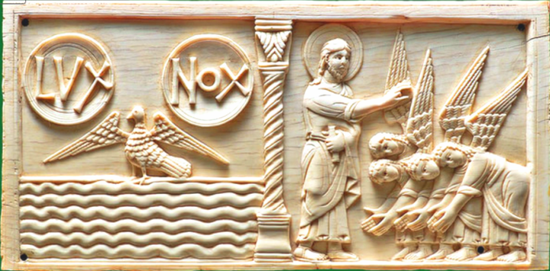
Lo Spirito divide la luce dalle tenebre - Creazione degli angeli.
In effetti, la creazione degli angeli non si legge nel testo biblico come singolo episodio, ma è ricollegabile alla creazione del firmamento, come da interpretazione che si ritrova nella cultura ebraica.
Probabilmente, fra questa formella e la successiva giunta fino a noi è andata perduta quella relativa alla divisione delle acque e alla comparsa dell'asciutto, senza la quale non vi sarebbe continuità con la creazione della vegetazione. Da notare che questa formella è l'unica fra quelle che presentano la colonna divisoria tortile ad avere le spirali della stessa calanti a sinistra.

Slide 3
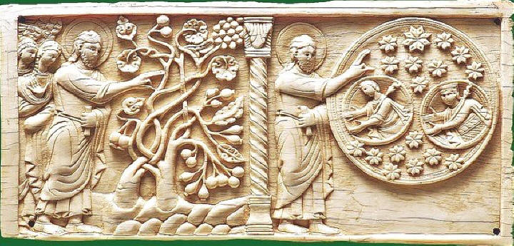
Dio crea la vegetazione e gli astri, sole e luna

Slide 4
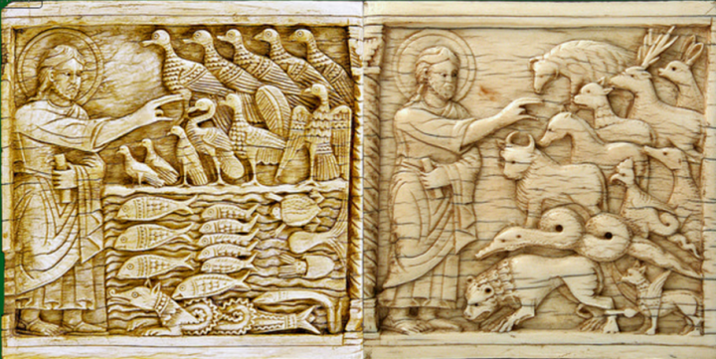
Creazione degli animali.
La formella fu sottratta al patrimonio della Cattedrale e tagliata in due lungo la colonna divisoria. Attualmente, la parte sinistra si trova all'Iparmüvészeti Múzeum di Budapest, la destra al Metropolitan Museum di New York.

Slide 5
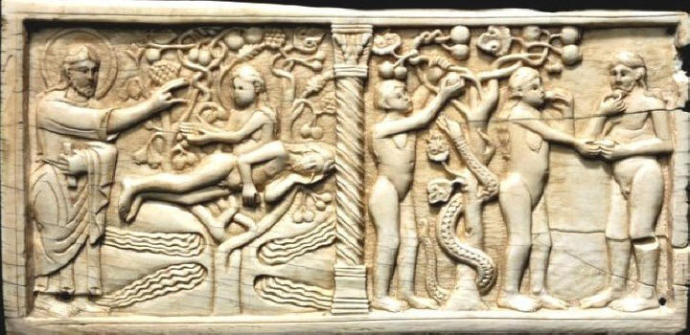
Creazione di Eva dal costato di Adamo - Tentazione e peccato originale.
Nella parte sinistra, in basso, sono raffigurate le sorgenti dei fiumi del Giardino dell'Eden: Phison, Gehon, Tigri ed Eufrate.

Slide 6
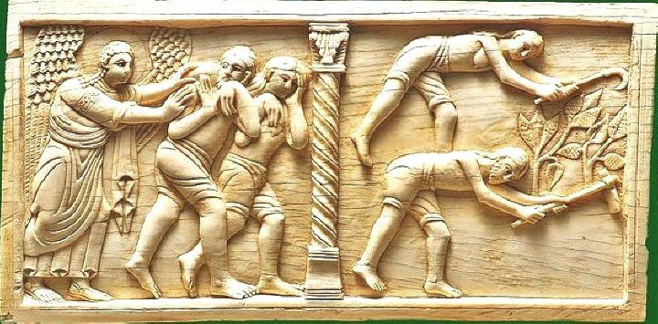
Cacciata dei progenitori, Fatica dei progenitori

Slide 7
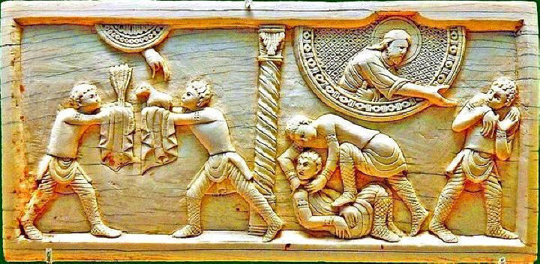
Caino e Abele offrono doni a Dio - Fratricidio e punizione di Caino.
Da notare nel fratricidio la singolare interpretazione dell'artista che, a maggiore efferatezza, lo fa avvenire per strangolamento, senza uso di armi. La formella fu sottratta al patrimonio della Cattedrale e attualmente si trova al Musée du Louvre di Parigi.

Slide 8
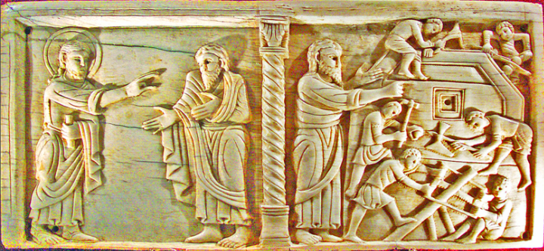
Dio comanda a Noè di costruire l'arca - Costruzione dell'arca.

Slide 9
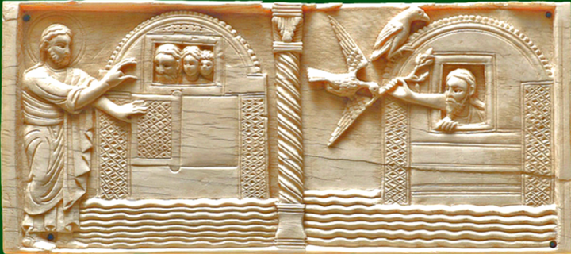
Dio chiude la porta dell'arca: inizio del diluvio - La colomba riporta il ramoscello d'ulivo: fine del diluvio.
Da notare come l'artista rinunciò al consueto corteo delle coppie di animali che si imbarcano sull'arca per preferire il gesto divino di convalida e suggello dell'opera eseguita da Noè e dalla sua famiglia.

Slide 10
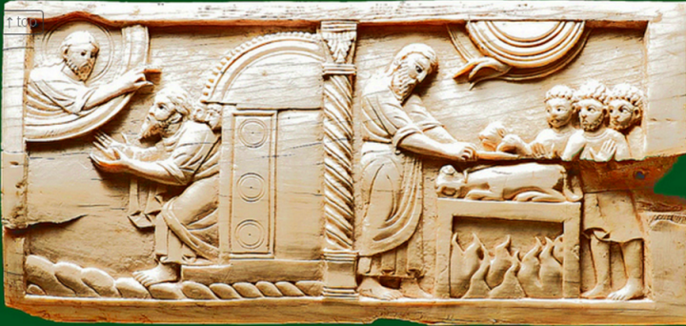
Noè esce dall'arca - Noè compie l'olocausto di ringraziamento.

Slide 11
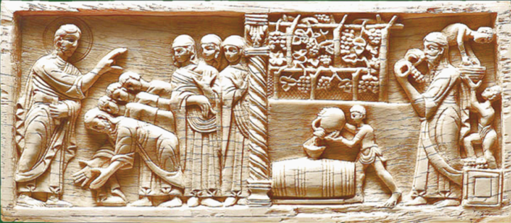
Dio benedice Noè e i figli - Noè viticultore.

Slide 12
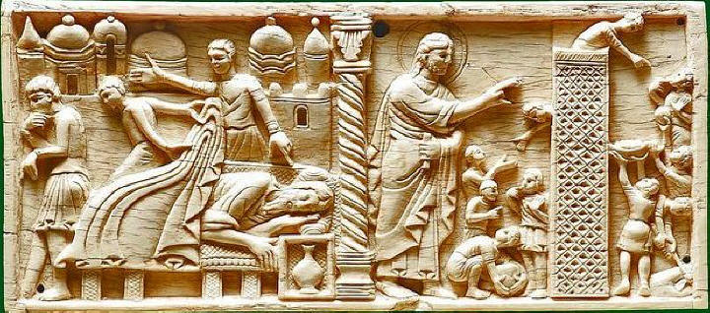
Ebbrezza di Noè - Torre di Babele.

Slide 13
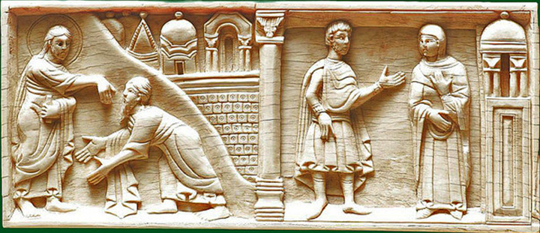
Dio comanda ad Abramo di lasciare Haran - Sarah e Lot nella casa di Abramo.
L'interpretazione di questa formella è stata molto controversa fra gli studiosi; quella qui riportata è la generalmente accolta ed è fatta propria dalla pubblicazione L'enigma degli Avori medievali da Amalfi a Salerno edita a corredo della mostra con uguale titolo tenutasi dal 20 dicembre 2007 al 30 aprile 2008 presso il Museo Diocesano. Da notare che con questa formella inizia la serie che tratta le storie da Abramo a Mosè caratterizzata dalla presenza di colonne divisorie non più tortili, ma lisce.

Slide 14
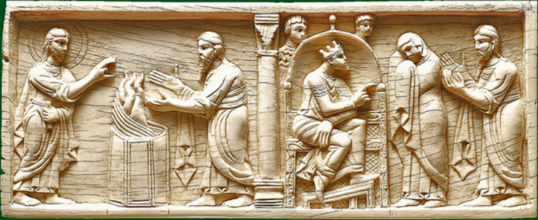
Dio parla ad Abramo a Sichem - Il faraone restituisce Sarah ad Abramo.

Slide 15
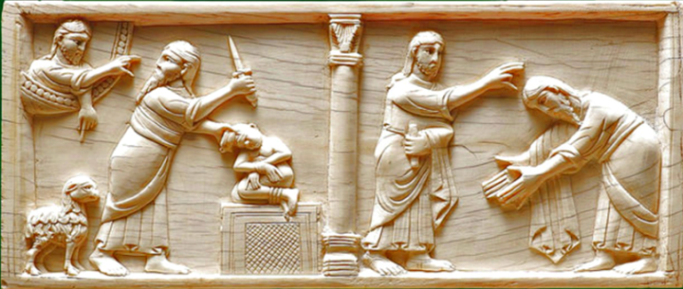
Interruzione del sacrificio di Isacco - Dio benedice Abramo.

Slide 16
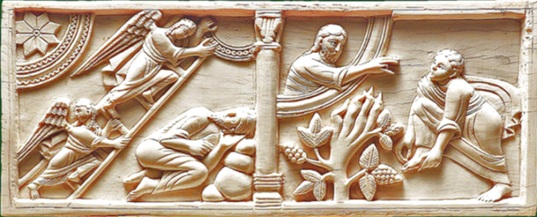
Sogno di Giacobbe - Mosè si toglie i calzari in presenza del Roveto ardente.

Slide 17
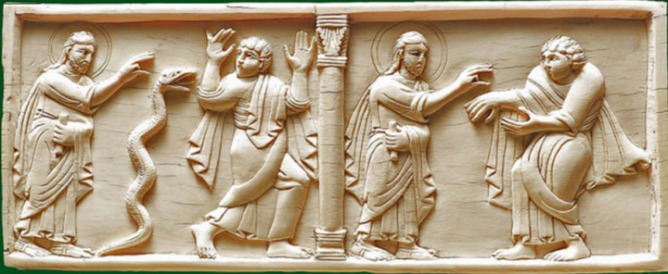
Dio muta in serpe la verga di Mosè - Dio rende lebbrosa una mano di Mosè.

Slide 18
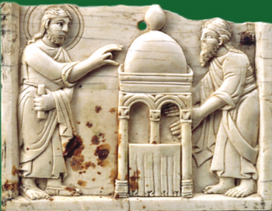
Dio e Abramo. Mosè riceve la Legge.
La prima formella fu sottratta al patrimonio della Cattedrale e attualmente si trova allo Staatliche Museen di Berlino.

Slide 19
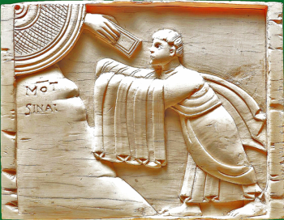
Dio e Abramo. Mosè riceve la Legge. La prima formella fu sottratta al patrimonio della Cattedrale e attualmente si trova allo Staatliche Museen di Berlino.

Slide 20
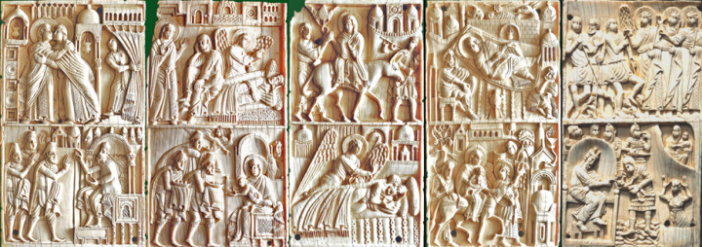
In alto: Maria visita Elisabetta - Giuseppe dubbioso rassicurato dall'angelo - Verso Betlemme - Natività - Annuncio ai pastori.
In basso: I Magi da Erode - I Magi da Gesù - L'angelo avverte Giuseppe di fuggire - Fuga in Egitto - Strage degli innocenti.

Slide 21
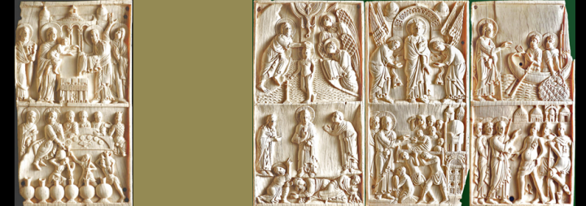
In alto: Presentazione al tempio - Battesimo nel Giordano - Gesù servito dagli angeli dopo le tentazioni nel deserto - Chiamata di Simone e Andrea.
In basso: Nozze di Cana - Trasfigurazione - Resurrezione del figlio della vedova - Guarigione dell'idropico, del cieco e dello zoppo.

Slide 22
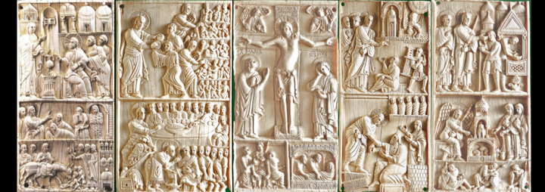
In alto: Gesù e la samaritana - Moltiplicazione dei pani e dei pesci - Guarigione del paralitico - Guarigione del cieco.
In basso: Resurrezione di Lazzaro e ingresso in Gerusalemme - Ultima cena e lavanda dei piedi - Crocifissione, sorte tirata sulle vesti, sepoltura - Discesa agli Inferi - Il sepolcro vuoto.

Slide 23
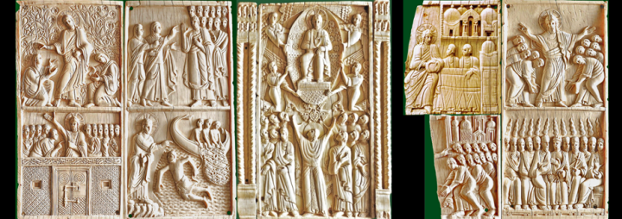
In alto: Gesù risorto appare a Maria Maddalena e all'altra Maria - Maria Maddalena e l'altra Maria annunciano agli apostoli l'avvenuta resurrezione - Gesù cena con due discepoli ad Emmaus - Gesù appare agli apostoli.
In basso: Gesù invita Tommaso a porre il dito nel proprio costato - Gesù appare sul mare di Tiberiade - Ascensione - Gesù benedice gli apostoli a Betania - Pentecoste

Slide 24
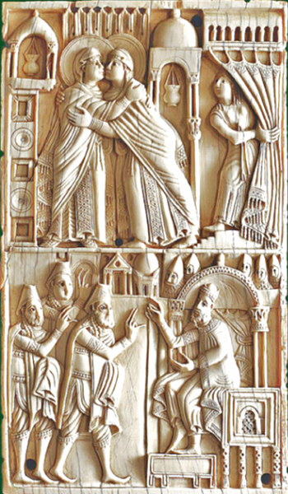
In alto: Maria visita Elisabetta.
In basso: I Magi da Erode.

Slide 25
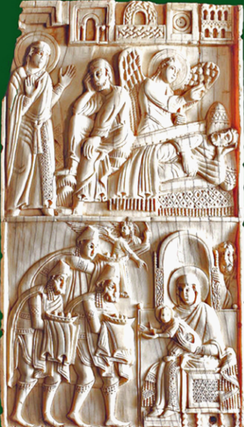
In alto: Giuseppe dubbioso rassicurato dall'angelo.
In basso: I Magi da Gesù.

Slide 26
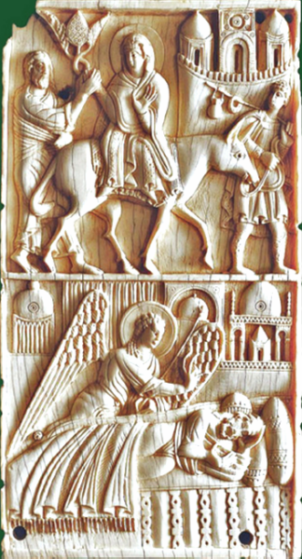
In alto: Verso Betlemme.
In basso: L'angelo avverte Giuseppe di fuggire.

Slide 27
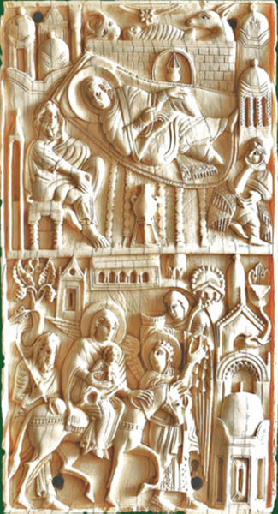
In alto: Natività.
In basso: Fuga in Egitto.

Slide 28
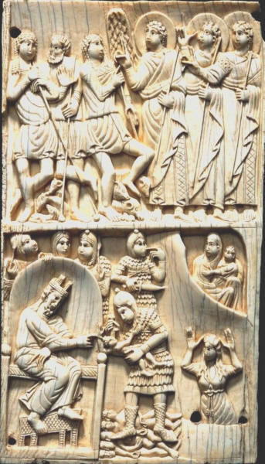
In alto: Annuncio ai pastori.
In basso: Strage degli innocenti.

Slide 29
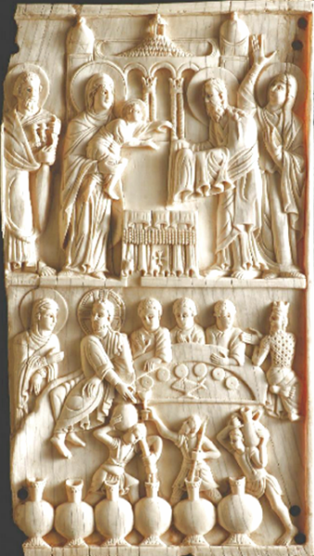
In alto: Presentazione al tempio.
In basso: Nozze di Cana.

Slide 30
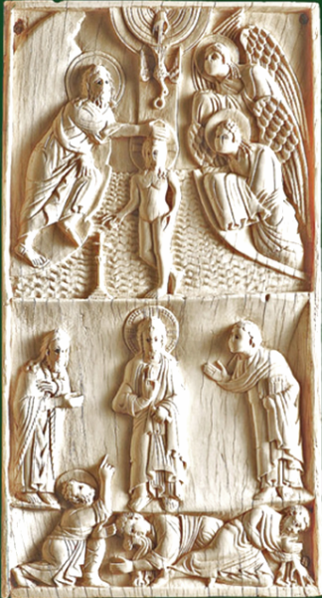
In alto: Battesimo nel Giordano.
In basso: Trasfigurazione

Slide 31
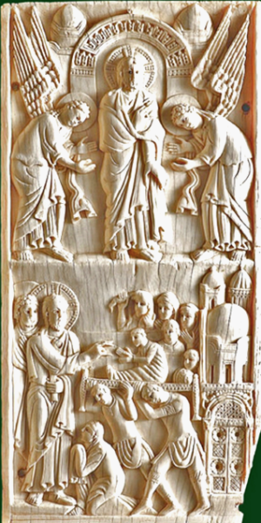
In alto: Gesù servito dagli angeli dopo le tentazioni nel deserto. In basso: Resurrezione del figlio della vedova.

Slide 32
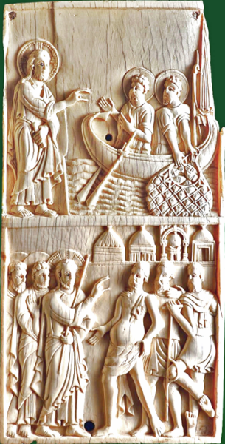
In alto: Chiamata di Simone e Andrea.
In basso: Guarigione dell'idropico, del cieco e dello zoppo.

Slide 33
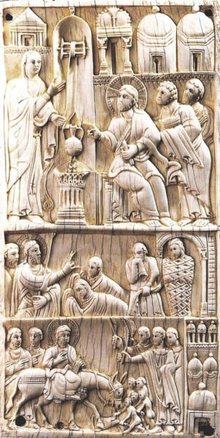
n alto: Gesù e la samaritana.
In basso: Resurrezione di Lazzaro e ingresso in Gerusalemme.

Slide 34
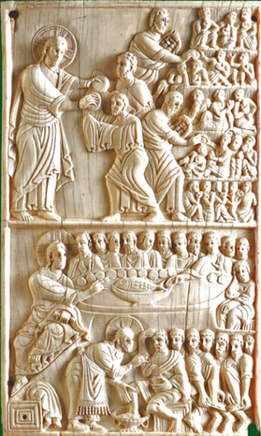
In alto: Moltiplicazione dei pani e dei pesci.
In basso: Ultima cena e lavanda dei piedi.

Slide 35
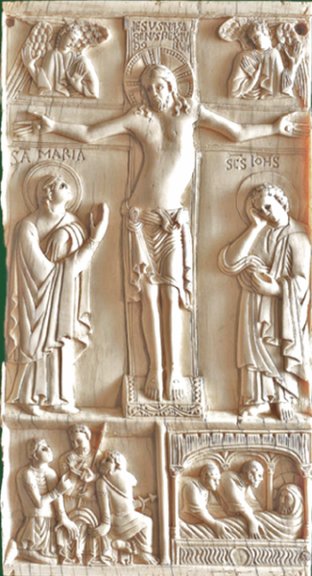
In alto: Crocifissione.
In basso: Sorte tirata sulle vesti e sepoltura.

Slide 36
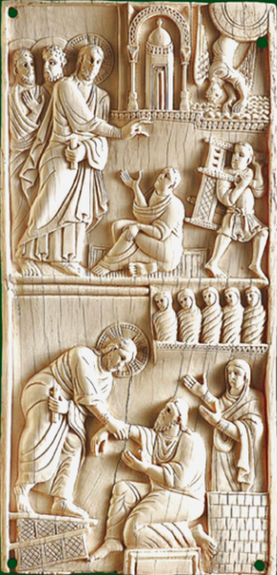
In alto: Guarigione del paralitico.
In basso: Discesa agli Inferi.

Slide 37
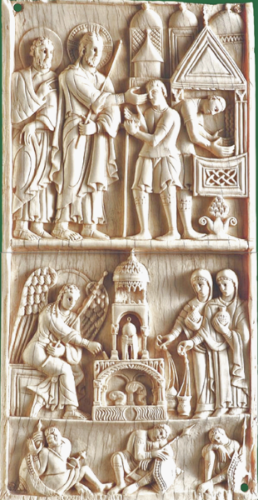
In alto: Guarigione del cieco.
In basso: Il sepolcro vuoto.

Slide 38
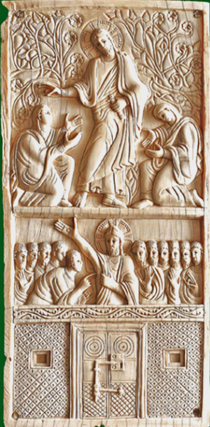
In alto: Gesù risorto appare a Maria Maddalena e all'altra Maria.
In basso: Gesù invita Tommaso a porre il dito nel proprio costato.

Slide 39
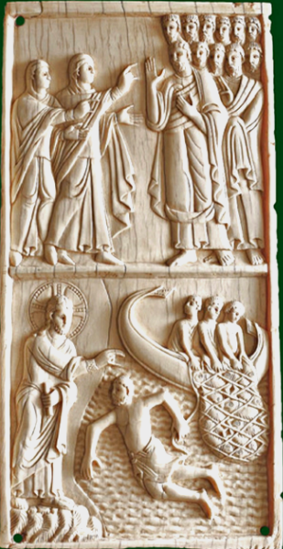
In alto: Maria Maddalena e l'altra Maria annunciano agli apostoli l'avvenuta resurrezione. In basso: Gesù appare sul mare di Tiberiade.

Slide 40
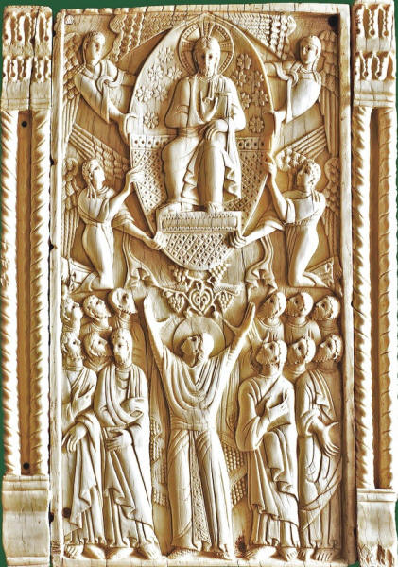
Ascensione.

Slide 41
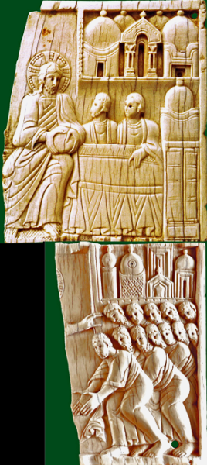
In alto: Gesù cena con due discepoli ad Emmaus.
In basso: Gesù benedice gli apostoli a Betania.

Slide 42
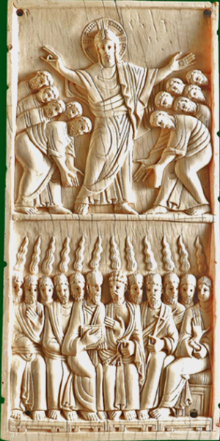
In alto: Gesù appare agli apostoli.
In basso: Pentecoste.

